Slide 1
Identifikasi masalah dan hipotesis
Ika Menarianti

Slide 2
Identifikasi dan perumusan masalah
Penelitian biasanya dilakukan untuk menjawab pertanyaan yang belum dapat dijawab.
Memilih masalah untuk diteliti merupakan tahap yang penting, karena seluruh proses penelitian adalah untuk menjawab pertanyaan yang sudah ditentukan sebelumnya.
Penentuan permasalahan (identifikasi masalah) secara jelas dan sederhana bertujuan untuk mentransformasikan topik kedalam sesuatu yang bisa dikelola (manageable) dalam artian disesuaikan dengan kemampuan peneliti dan batasan-batasan sumber daya yang ada.

Slide 3
Tujuan pemilihan perumusan masalah:
Mencari sesuatu dalam rangka pemuasan akademis seseorang
Memuaskan perhatian serta keingintahuan seseorang akan hal yang baru
Meletakkan dasar untuk memecahkan beberapa penemuan penelitian sebelumnya ataupun dasar untuk penelitian selanjutnya.
Memenuhi keinginan sosial
Dan menyediakan sesuatu yang bermanfaat

Slide 4
Ciri – ciri masalah yang baik
Masalah yang dipilih harus mempunyai nilai penelitian
Masalah yang dipilih harus mempunyai fisibilitas
Masalah yang dipilih harus sesuai dengan kualifikasi peneliti

Slide 5
Masalah harus ada nilai penelitian
Masalah haruslah mempunyai keaslian (up to date dan baru)
Masalah harus menyatakan suatu hubungan (dua atau lebih variabel)
Masalah haruslah menyatakan hal penting (mempunyai arti dan nilai baik dalam bidang ilmuwan atau terapan)
Masalah harus dapat diuji (memberikan implikasi untuk kemungkinan pengujian secara empiris)
Masalah harus dinyatakan dalam bentuk pertanyaan

Slide 6
Masalah harus fisibel
Masalah yang dipilih harus dapat dipecahkan, berarti:
Data serta metode harus tersedia
Equipment dan kondisi harus mengizinkan
Biaya untuk memecahkan masalah harus seimbang
Masalah harus didukung oleh sponsor yang kuat
Tidak bertentangan dengan hukum dan adat

Slide 7
Masalah harus sesuai dengan kualifikasi peneliti
Menarik bagi si peneliti (cocok dengan bidang kemampuan)
Masalah harus sesuai dengan kualifikasi (sukar mudahnya masalah sesuai dengan daya nalar, sensitivitas terhadap data dan kemampuan dalam menghasilkan orisinalitas)

Slide 8
Sumber untuk memperoleh masalah
Pengamatan terhadap kegiatan manusia
Bacaan
Analisis bidang pengetahuan
Ulangan serta perluasan penelitian
Cabang studi yang sedang dikerjakan
Pengalaman dan catatan pribadi
Praktik serta keinginan masyarakat
Bidang spesialisasi
Pelajaran dan mata ajaran yang sedang diikuti
Pengamatan terhadap alam sekeliling
Diskusi-diskusi ilmiah

Slide 9
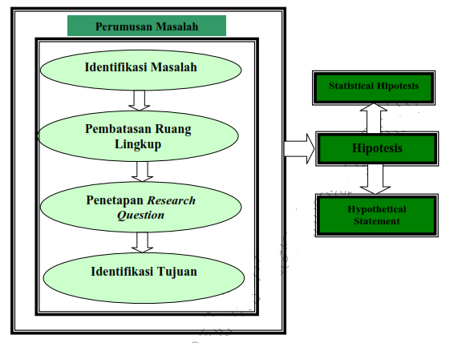
Alur perumusan masalah
Sumber: Buku Metode Penelitian (Zainal A. Hasibuan, Ph.D)

Slide 10
Cara merumuskan masalah
Masalah biasanya dirumuskan dalam bentuk pertanyaan
Rumusan hendaklah jelas dan padat
Rumusan masalah harus berisi implikasi adanya data untuk memecahkan masalah
Rumusan masalah harus merupakan dasar dalam membuat hipotesis
Masalah harus menjadi dasar bagi judul penelitian
Contoh hal. 31 (Zainal A.Hasibuan)

Slide 11
Membuat masalah menjadi sukar karena:
Tidak semua masalah di lapangan dapat diuji secara empiris
Tidak ada pengetahuan atau tidak diketahui sumber atau tempat mencari masalah
Kadang peneliti dihadapkan pada banyak masalah dan peneliti tidak dapat memilih masalah mana yang lebih baik untuk dipecahkan.
Adakalanya masalah cukup menarik, tetapi data tersebut susah dicari
Peneliti tidak tahu kegunaan spesifik yang ada dikepalanya dalam memilih masalah

Slide 12
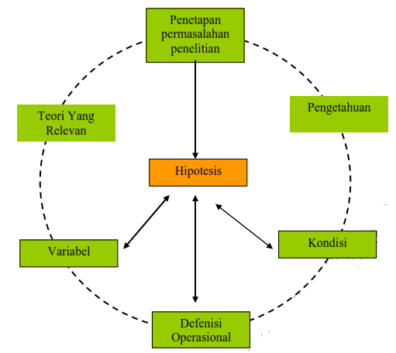
Hubungan teori, hipotesis, ilmu pengetahuan, variable, definisi operasional untuk mengidentifikasi suatu masalah.
Sumber: Buku Metode Penelitian (Zainal A. Hasibuan, Ph.D)

Slide 13
Langkah-langkah perumusan masalah
Langkah 1: Tentukan fokus penelitian
Langkah 2: Cari berbagai kemungkinan dari berbagai faktor yang ada kaitannya dengan fokus penelitian tersebut yang dalam hal ini dinamakan subfokus.
Langkah 3: Diantara faktor-faktor yang terkait adakan pengkajian faktor mana yang paling menarik untuk ditelaah, kemudian tetapkan faktor apa saja yang akan dipilih.
Langkah 4: Kaitkan secara logis faktor-faktor subfokus yang dipilih dengan fokus penelitian.
Contoh hal. 35 (Zainal A.Hasibuan)

Slide 14
Hipotesis Penelitian
Perumusan masalah dapat dilakukan dengan pembuatan model hipotesis.
Hipotesis dirumuskan dalam bentuk pernyataan yang menguraikan hubungan sebab-akibat antara variabel bebas yang diteliti.
Hipotesis merupakan jawaban sementara karena jawaban baru didasarkan pada teori yang relevan dan belum didasarkan pada fakta-fakta yang empiris yang diperoleh melalui pengumpulan data.

Slide 15
Lanjutan..1
Hipotesis yang dirumuskan biasanya diambil berdasarkan kumpulan teori yang sesuai dengan topik penelitian serta hasil dari penelitian-penelitian terdahulu.
Hipotesis bisa berupa hipotetical statement, misalnya IT Investment meningkatkan kinerja perusahaan. statistikal hipotesis, misalnya (H0) rata-rata pengunjung sebelum dan sesudahnya.

Slide 16
Lanjutan..2
Bila rumusan hipotesis sudah kuat seperti dalam laporan pada bab 4 (hasil dan implementasi) dan bab 5 (kesimpulan dan saran), maka kesimpulan diambil berdasarkan pada hipotesis dan data-data dari hasil penelitan.
Hipotesis memberikan arah dan tujuan pelaksanaan penelitian, dan memandu ke arah penyelesaiannya secara lebih efisien.
Hipotesis yang baik akan menghindarkan penelitian tanpa tujuan, dan pengumpulan data yang tidak relevan.

Slide 17
Lanjutan..3
Tidak semua penelitian memerlukan hipotesa (Mis: penelitian deskriptif, penelitian eksploratif dan penelitian kualitatif).
Manfaat penggunaan hipotesa antara lain yaitu:
Untuk mejelaskan permasalahan yang diangkat dalam penelitian
Untuk mejelaskan variabel-variabel yang akan diuji kebenarannya
Untuk membantu dalam memilih metode analisa data
Sebagai pedoman dalam menarik sebuah kesimpulan

Slide 18
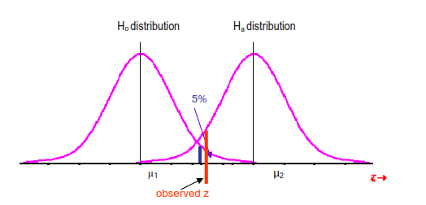
Dalam membuat hipotesis ada dua jenis kesalahan yang dapat dibuat oleh peneliti,yaitu:
Kesalahan pertama adalah kesalahan yang dilakukan karena menolak hipotesis(H0) padahal sebenarnya H0 benar atau harus diterima. Kesalahan ini disebut sebagai kesalahan alpha (a) atau biasa disebut dengan taraf nyata.

Slide 19
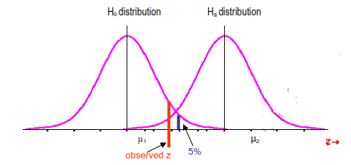
Lanjutan..1
Kesalahan kedua adalah kesalahan yang dilakukan karena menerima hipotesis (H0) padahal sebenarnya H0 salah atau harus ditolak. Kesalahan ini disebut sebagai kesalahan beta (ß).

Slide 20
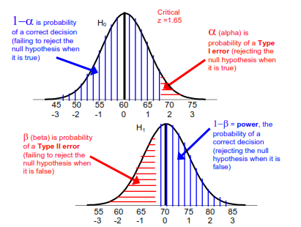
Lanjutan..2
Jika keputusan yang diambil dalam hipotesis benar, maka akan tampak kekuatannya seperti:

Slide 21
Lanjutan..3
Nilai alpha yang digunakan sangat tergantung dari jenis penelitian yang akan dilakukan.
Jika penelitian yang dilakukan berhubungan dengan keselamatan maka alpha yang digunakan sebesar 0.01 (1%) sedangkan penelitian yang terkait dengan ilmu-ilmu sosial pada umumnya digunakan alpha 0.05 (5%).

Slide 22
Lanjutan..4
Untuk menentukan hipotesis yang akan diambil atau digunakan adalah apabila nilai alpha hitung (output) lebih besar atau sama dengan alpha (5 % atau 1%) maka keputusan yang diambil adalah menerima H0.
Namun apabila nilai alpha hitungnya lebih kecil dari nilai alpha (5% atau 1%) maka keputusan yang diambil adalah menolak H0.

